Slide 1







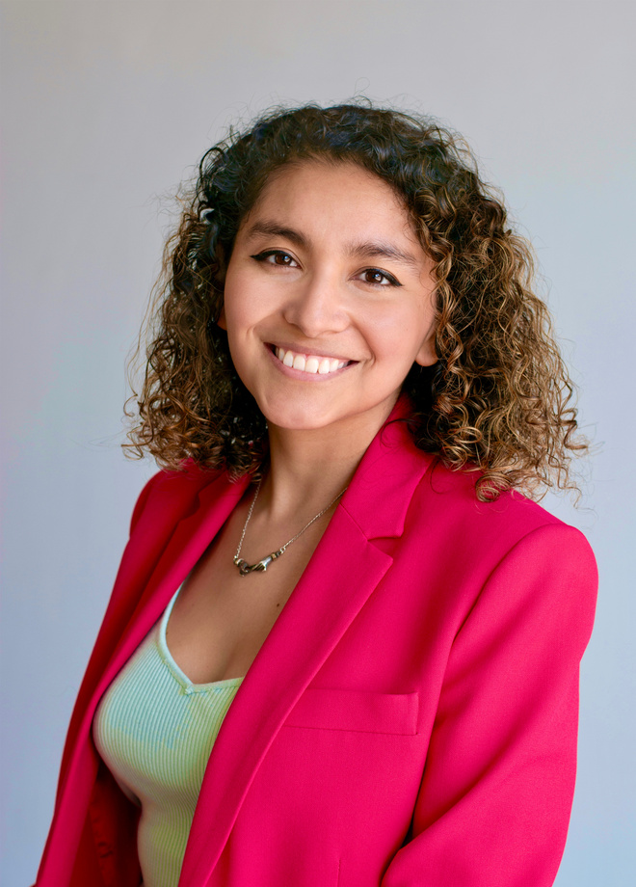
FINAL
PROJECT
CYBERSECURITY
Viviana Mendoza

Slide 2






Objetivos
SGSI
Plan de respuesta
Analisis Forense
Vulnerabilidades
Identificar ataque y corregir vulnerabilidad explotada
Descubrir las vulnerabilidades del sistema y darles solución
Desarrollo de SGSI y un plan de respuesta a incidentes.

Slide 3

Contents
diagrama de red
iNFORME DE PENTESTING
Introduction
About Us
Our Projects
iNFORME DE INCIDENTES
Elaborate on what you want to discuss.
Elaborate on what you want to discuss.
Elaborate on what you want to discuss.
sgsi
plan de recuperación

Slide 4
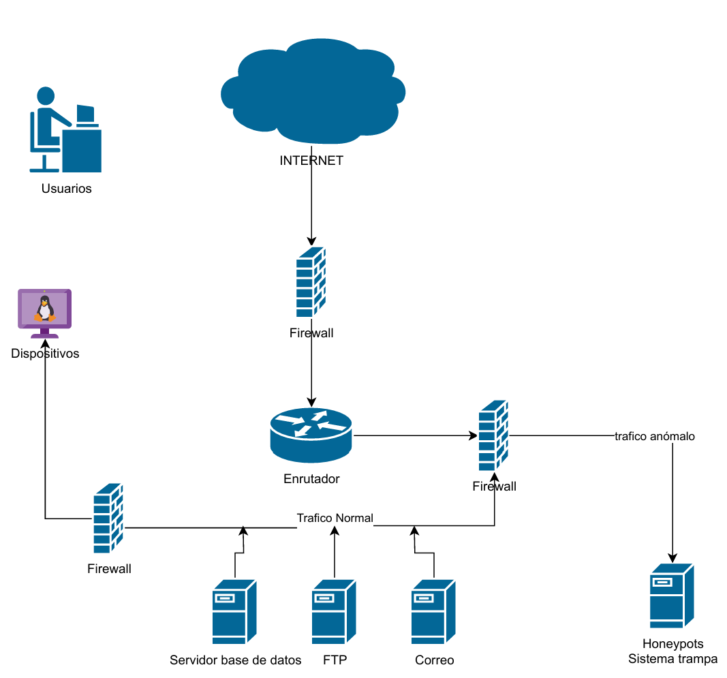

Diagrama

Slide 5






Informe de pentesting
ANÁLISIS FORENSE
Kali Linux
Uso de Autopsy, programa forense
Uso de Nmap
+ exploits

Slide 6


vulnerabilidades
Take control
wp-config
apache2
SSH
ufw/iptables
puertos abiertos

Slide 7




Add a Timeline Page
wp-config-MariaDB
apache2
SSH
Puertos abiertos
modificar configuración
Cambio de contraseñas
Modificar configuración
Actualizar y modificar configuración
cierre de puertos innecesarios

Slide 8


sgsi
Plan de recuperación
Confidencialidad, Integridad y disponibilidad
Proteger la información
cumplir legislación
Continuidad operativa
Cultura de ciberseguridad.
Respuesta a incidentes
Copias de seguridad
Recuperación
Identificar
Clasificar
Notificar
Contener y erradicar
Respaldos
Comprobar integridad
Recuperación
Restaurar
Verificar que no haya vulnerabilidades
Comprobar integridad de los datos

Slide 9

Out of time
Packet Tracer
2ºFactor de autenticación
Básico
Crontab
Uso de Crontab para crear reglas, como avisos de contraseñas, logs...
Kali Autopsy
Challenges
Packet Tracer
Falta de conocimiento
Autopsy
Complejidad
Conocimiento técnico
Carencias técnicas

Slide 10

Thank you!

